Slide 1
Аа
Арбуз

Slide 2
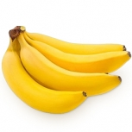
Бб
Банан

Slide 3
Вв
Врач

Slide 4
Гг
Глобус

Slide 5
Дд
Дом

Slide 6
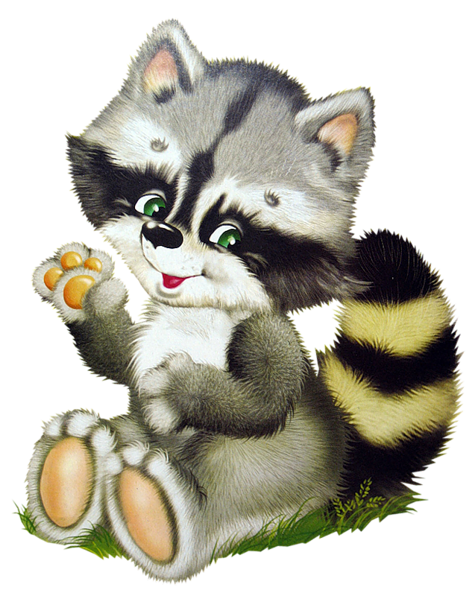
Ее
Енот

Slide 7
Ёё
Ёж

Slide 8
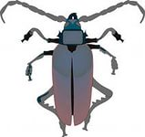
Жж
Жук

Slide 9
Зз
Заяц

Slide 10
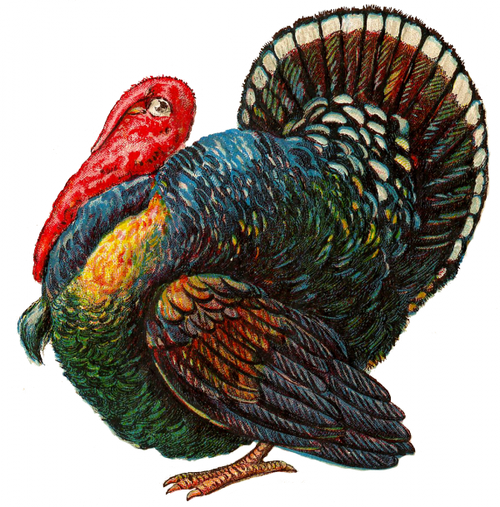
Ии
Индюк

Slide 11
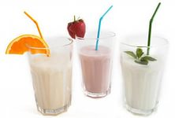
Йй
Йогурт

Slide 12
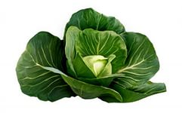
Кк
Капуста

Slide 13
Лл
Лягушка

Slide 14
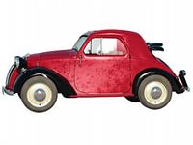
Мм
Машина

Slide 15
Нн
Неваляшка

Slide 16
Оо
Огурец

Slide 17
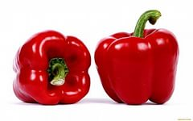
Пп
Перец

Slide 18
Рр
Рюкзак

Slide 19
Сс
Слон

Slide 20
Тт
Торт

Slide 21
Уу
Улитка

Slide 22
Фф
Фонарик

Slide 23
Хх
Хлеб

Slide 24
Цц
Цветы

Slide 25
Чч
Чебурашка

Slide 26
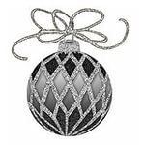
Шш
Шар

Slide 27
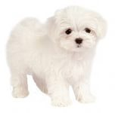
Щщ
Щенок

Slide 28
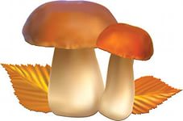
Ъ
Съедобные грибы

Slide 29
Ы
Осы

Slide 30
Ь
Пень

Slide 31
Ээ
Экскаватор

Slide 32
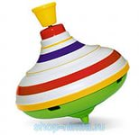
Юю
Юла

Slide 33
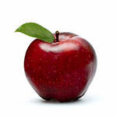
Яя
Яблоко

